Slide 1

CII-2M3 Pengantar Kecerdasan Buatan
Searching
Suyanto
S1 Informatika – Fakultas Informatika
Notes:
Semangat pagi. Apa kabar, Anak Pintar? Semoga selalu sehat dan bersemangat. Jumpa lagi dengan saya, Suyanto, di mata kuliah Pengantar Kecerdasan Buatan. Kali ini, kita akan membahas “Searching”.

Slide 2
Teknik searching
Definisikan ruang masalah
Notes:
Teknik searching atau pencarian digunakan untuk memecahkan berbagai masalah. Diskrit atau kontinu. Statis maupun dinamis. Langkah pertama yang harus dilakukan adalah mendefinisikan ruang masalah untuk suatu masalah yang dihadapi. Ruang masalah bisa digambarkan sebagai himpunan keadaan atau state. Ruang masalah bisa juga digambarkan sebagai himpunan rute dari initial state menuju goal state.

Slide 3
Teknik searching
Definisikan ruang masalah
Definisikan aturan produksi
Notes:
Langkah ke dua adalah mendefinisikan aturan produksi yang digunakan untuk mengubah suatu state ke state lainnya. Aturan produksi harus terdefinisi secara lengkap. Bagaimana jika tidak lengkap? Kita akan mendapatkan masalah serius. Jika aturan produksinya tidak lengkap, maka solusi yang kita cari tidak dapat ditemukan.

Slide 4
Teknik searching
Definisikan ruang masalah
Definisikan aturan produksi
Pilih metode pencarian yang tepat
Notes:
Langkah ketiga adalah memilih metode pencarian yang tepat, sehingga dapat menemukan solusi terbaik secara efisien. Dengan usaha dan sumberdaya yang minimum. Banyak sekali metode pencarian yang bisa digunakan, yang bisa dikelompokkan ke dalam dua kategori. Yang pertama adlaah blind search atau un-informed search. Pencarian buta atau tidak berbekal informasi. Yang kedua adalah heuristic search atau informed search. Pencarian dengan panduan atau berbekal informasi. Setiap metode memiliki kelebihan dan kekurangan. Performansinya pun sangat bervariasi untuk masalah yang diberikan. Sama dengan semua teknik komputasi yang lain, tidak ada metode pencarian paling hebat untuk semua masalah. Jadi, kita musti pintar memilih metode yang tepat.

Slide 5
Terima Kasih
Notes:
Demikian pembahasan tentang “Searching”. Selanjutnya, kita akan membahas “Ruang Masalah”. Terima kasih.

Slide 6
CII-2M3 Pengantar Kecerdasan Buatan
Ruang Masalah
Suyanto
S1 Informatika – Fakultas Informatika
Notes:
Semangat pagi. Apa kabar, Anak Pintar? Semoga selalu sehat dan bersemangat. Jumpa lagi dengan saya, Suyanto, di mata kuliah Pengantar Kecerdasan Buatan. Kali ini, kita akan membahas “Ruang Masalah”.

Slide 7
Ruang Masalah
Himpunan keadaan (state)
Notes:
Ruang masalah bisa digambarkan ke dalam dua hal berbeda. Pertama, ruang masalah dinyatakan sebagai himpunan keadaan (state). Misalnya, pada permainan catur, ruang masalahnya adalah himpunan keadaan yang berupa posisi-posisi buah catur. Ketika permainan belum dimulai, semua buah catur berada di posisi awal. Semua pion berada di depan. Raja, ratu, menteri, kuda, dan benteng berada di belakang. Di akhir permainan, raja yang kalah tidak bisa bergerak kemanapun. Atau bisa juga sebagai himpunan rute dari initial state menuju goal state.

Slide 8
Ruang Masalah
Himpunan keadaan (state)
Himpunan rute dari initial state menuju goal state
Notes:
Kedua, ruang masalah dinyatakan sebagai himpunan rute dari initial state menuju goal state. Misalnya, pada aplikasi Google Maps dan Transportasi Online, terdapat fitur pencarian rute jalan dari suatu lokasi ke lokasi lain. Ruang masalahnya adalah himpunan kemungkinan rute yang bisa dipilih untuk mencapai lokasi tujuan. Setiap rute berisi urutan persimpangan jalan dari lokasi awal ke lokasi tujuan.

Slide 9
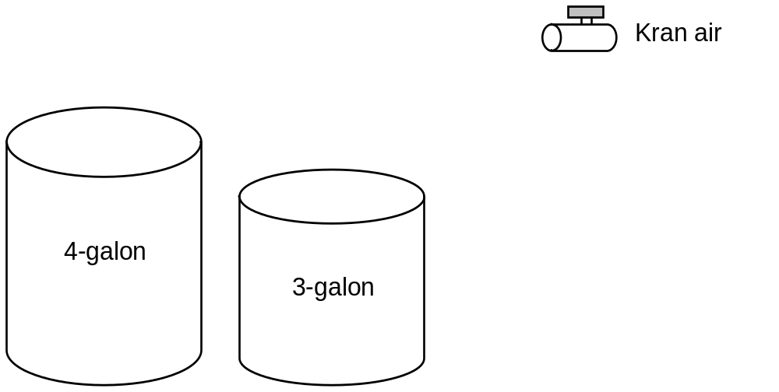
Masalah Jurigen Air:
Terdapat dua jurigen tanpa skala ukuran.
Sebuah kran air yang bisa mengeluarkan air tanpa batas.
Bagaimana mendapatkan tepat 2 galon air di dalam jurigen 3-galon?
Notes:
Agar lebih jelas, mari kita bahas Masalah Jurigen Air. Anda diberi dua buah jurigen air tanpa skala ukuran. Yang pertama berkapasitas maksimum 4 gallon. Yang kedua berkapasitas maksimum 3 galon. Terdapat sebuah kran yang dapat mengalirkan air dengan jumlah tidak terbatas, yang bisa digunakan untuk mengisi kedua jurigen tersebut. Bagaimana mendapatkan tepat 2 galon air di dalam jurigen yang berkapasitas 3 galon?

Slide 10
Masalah Jurigen Air:
Terdapat dua jurigen tanpa skala ukuran.
Sebuah kran air yang bisa mengeluarkan air tanpa batas.
Bagaimana mendapatkan tepat 2 galon air di dalam jurigen 3-galon?
Notes:
Ya, benar. Caranya mudah sekali. Langkah pertama, isi penuh jurigen 3-galon. Kedua, pindahkan seluruh air dari jurigen 3-galon ke jurigen 4-galon. Ketiga, isi penuh jurigen 3-galon. Keempat, pindahkan sebagian air dari jurigen 3-galon ke jurigen 4-galon sampai jurigen 4-galon penuh. Dengan demikian, air yang tersisa di dalam jurigen 3-galon adalah tepat dua galon. Hanya memerlukan empat langkah untuk mendapatkan solusinya.

Slide 11
Masalah Jurigen Air:
Terdapat dua jurigen tanpa skala ukuran.
Sebuah kran air yang bisa mengeluarkan air tanpa batas.
Bagaimana mendapatkan tepat 2 galon air di dalam jurigen 3-galon?
Notes:
Bagi manusia, masalah ini sangat mudah diselesaikan. Bagaimana dengan komputer? Bisakah kita membuat teknik komputasi yang membuat komputer mampu menyelesaikan masalah tersebut? Ya, bisa. Teknik komputasi itu bernama Searching. Bagaimana caranya? Pertama, kita harus mendefinisikan keadaan atau state.

Slide 12
Ruang Keadaan
Keadaan bisa berupa jumlah air yang berada dalam jurigen 4-galon dan jurigen 3-galon.
Keadaan = (x, y)
      x = 0, 1, 2, 3, 4
      y = 0, 1, 2, 3
Keadaan Awal = (0, 0)
Keadaan Tujuan = (n, 2) untuk setiap nilai n berupa bilangan bulat dalam interval [0, 4].
Notes:
Pada masalah jurigen air, keadaan atau state bisa dinyatakan sebagai jumlah air yang berada dalam jurigen 4-galon dan jurigen 3-galon. Keadaan bisa dinyatakan sebagai titik koordinat (x, y), di mana x adalah jurigen berkapasitas empat galon sedangkan y adalah jurigen berkapasitas tiga galon. Dengan demikian, x = 0, 1, 2, 3, 4 dan y = 0, 1, 2, 3. Jadi, Keadaan Awal atau Initial State bisa dinyatakan sebagai titik koordinat (0, 0). Sedangkan Keadaan Tujuan atau Goal State dinyatakan sebagai titik (n, 2), untuk setiap nilai n berupa bilangan bulat dalam interval [0, 4].

Slide 13
Terima Kasih
Notes:
Demikian pembahasan tentang “Ruang Masalah”. Selanjutnya, kita akan membahas “Sistem Produksi”. Terima kasih.

Slide 14
CII-2M3 Pengantar Kecerdasan Buatan
Aturan Produksi
Suyanto
S1 Informatika – Fakultas Informatika
Notes:
Semangat pagi. Apa kabar, Anak Pintar? Semoga selalu sehat dan bersemangat. Jumpa lagi dengan saya, Suyanto, di mata kuliah Kecerdasan Buatan. Kali ini, kita akan belajar tentang “Aturan Produksi”.

Slide 15
Himpunan Operator
Aturan produksi atau operator adalah langkah untuk mengubah suatu keadaan menjadi keadaan yang lain.
Himpunan operator harus lengkap.
Jika tidak lengkap, solusi tidak ditemukan.
Bagaimana cara memastikan bahwa himpunan operator sudah lengkap atau belum?
Notes:
Aturan produksi atau operator adalah langkah untuk mengubah suatu keadaan menjadi keadaan yang lain. Himpunan operator harus lengkap. Jika tidak lengkap, solusi tidak ditemukan. Bagaimana cara memastikan bahwa himpunan operator sudah lengkap atau belum? Untuk kasus yang kompleks, terkadang kita harus melakukan pengecekan satu per satu sampai kita yakin bahwa aturan produksi yang dibuat sudah lengkap. Untuk kasus yang sederhana, kita bisa dengan mudah memastikan kelengkapan himpunan operator.

Slide 16
1 | (x,y) If x < 4 | → | (4,y) | Isi penuh jurigen 4-galon
2 | (x,y) If y < 3 | → | (x,3) | Isi penuh jurigen 3-galon
3 | (x,y) If x > 0 | → | (x-d,y) | Buang sebagian air dari jurigen 4-galon
4 | (x,y) If y > 0 | → | (x,y-d) | Buang sebagian air dari jurigen 3-galon
5 | (x,y) If x > 0 | → | (0,y) | Kosongkan jurigen 4-galon
6 | (x,y) If y > 0 | → | (x,0) | Kosongkan jurigen 3-galon
Notes:
Untuk masalah jurigen air, terdapat dua belas aturan produksi. Dijamin sudah lengkap untuk menemukan solusi. Aturan produksi yang pertama adalah Jika (x,y) maka (4,y), yang bisa diartikan sebagai “Isi penuh jurigen 4-galon”. Aturan produksi yang kedua adalah Jika (x,y) maka (x,4), yang bisa diartikan sebagai “Isi penuh jurigen 3-galon”. Demikian seterusnya hingga aturan produksi keenam.

Slide 17
7 | (x,y) If x+y ≥ 4 and y > 0 | → | (4,y-(4-x)) | Tuangkan air dari jurigen 3-galon ke jurigen 4-galon sampai jurigen 4-galon penuh
8 | (x,y) If x+y ≥ 3 and x > 0 | → | (x-(3-y),3) | Tuangkan air dari jurigen 4-galon ke jurigen 3-galon sampai jurigen 3-galon penuh
9 | (x,y) If x+y ≤ 4 and y > 0 | → | (x+y,0) | Tuangkan seluruh air dari jurigen 3-galon ke jurigen 4-galon
10 | (x,y) If x+y ≤ 3 and x > 0 | → | (0,x+y) | Tuangkan seluruh air dari jurigen 4-galon ke jurigen 3-galon
11 | (0,2) | → | (2,0) | Tuangkan 2 galon air dari jurigen 3-galon ke jurigen 4-galon
12 | (2,y) | → | (0,y) | Buang 2 galon air dari jurigen 4-galon sampai habis.
Notes:
Aturan produksi ketujuh adalah Jika (x,y) maka (4,y-(4-x)), yang bisa diartikan sebagai “Tuangkan air dari jurigen 3-galon ke jurigen 4-galon sampai jurigen 4-galon penuh”. Aturan produksi kedelapan adalah Jika (x,y) maka (x-(3-y),3), yang bisa diartikan sebagai “Tuangkan air dari jurigen 4-galon ke jurigen 3-galon sampai jurigen 3-galon penuh”. Kedua aturan ini terlihat kompleks. Aturan produksi kesembilan adalah Jika (x,y) maka (x+y,0), yang berarti “Tuangkan seluruh air dari jurigen 3-galon ke jurigen 4-galon”. Demikian seterusnya hingga aturan produksi kedua belas.

Slide 18
Terima Kasih
Notes:
Demikian pembahasan tentang “Aturan Produksi”. Selanjutnya, kita akan membahas “Breadth-First Search”. Terima kasih.

Slide 19
CII-2M3 Pengantar Kecerdasan Buatan
Breadth-First Search
Suyanto
S1 Informatika – Fakultas Informatika
Notes:
Semangat pagi. Apa kabar, Anak Pintar? Semoga selalu sehat dan bersemangat. Jumpa lagi dengan saya, Suyanto, di mata kuliah Kecerdasan Buatan. Kali ini, kita akan membahas tentang “Breadth-First Search”.

Slide 20
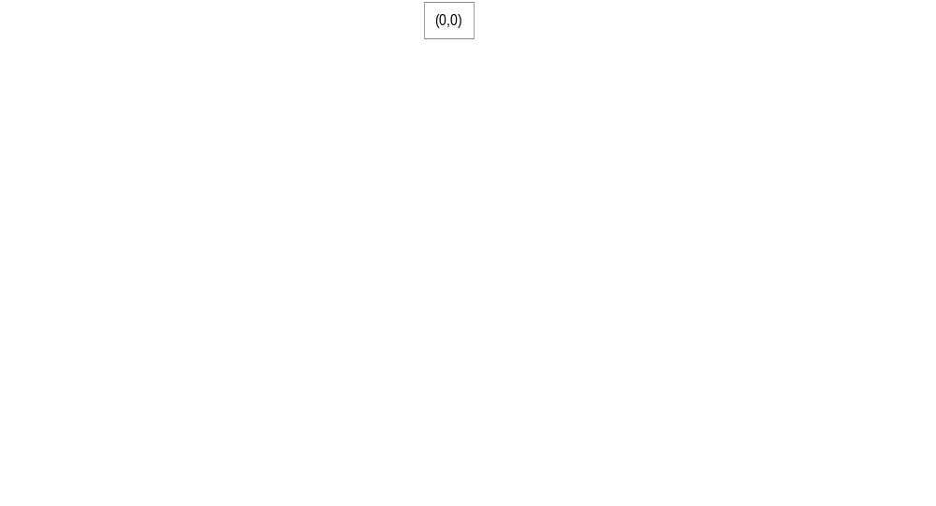
Breadth-First Search (BFS)
Notes:
Breadth-First Search atau BFS termasuk metode pencarian blind search atau pencarian buta, tanpa informasi apapun. Pencarian dilakukan pada semua simpul atau node di setiap level, secara berurutan dari kiri ke kanan. Jika pada satu level belum ditemukan solusi, maka pencarian dilanjutkan pada level berikutnya. Demikian seterusnya sampai ditemukan solusi. Sebagai contoh, marilah kita berlatih menggunakan BFS untuk mencari solusi masalah Jurigen Air. Langkah pertama, bangkitkan initial state, yaitu simpul (0,0), yang disebut simpul akar atau root, dengan level kedalaman sama dengan nol.

Slide 21
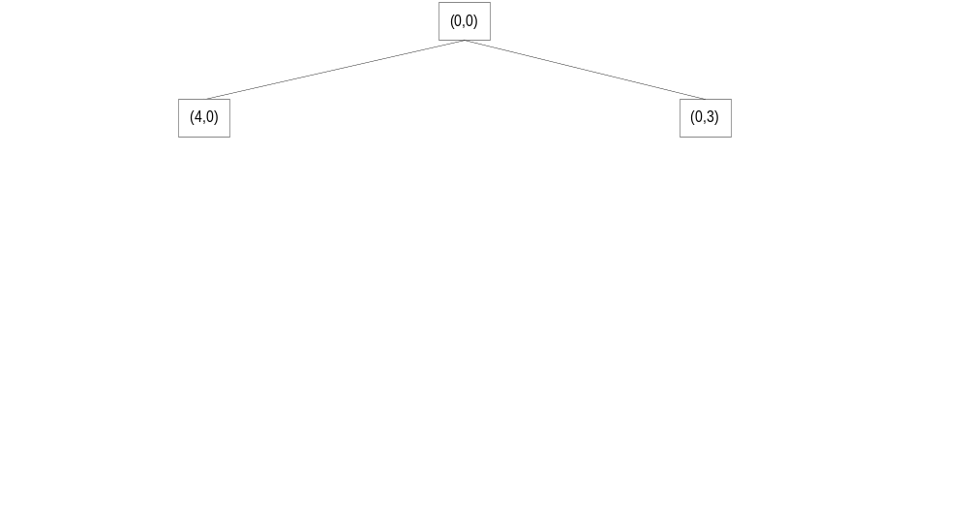
Breadth-First Search (BFS)
Notes:
Langkah kedua, bangkitkan next state atau suksesor menggunakan aturan produksi. Karena BFS membangkitkan suksesor secara sekuensial dimulai dari aturan produksi yang pertama kali ditemukan, maka pembangkitan suksesor dari suatu simpul bergantung pada urutan Aturan Produksi yang telah dibuat sebelumnya. Misalkan pada langkah kedua ini dihasilkan suksesor (4,0) dulu, lalu suksesor (0,3). Pada level satu ini, solusinya belum ditemukan.

Slide 22
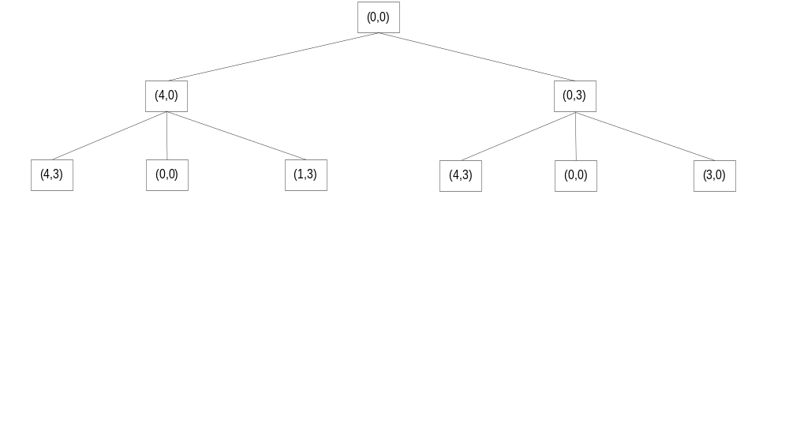
Breadth-First Search (BFS)
Notes:
Pembangkitan simpul dilanjutkan ke level dua. Jadi, pada langkah ketiga, bangkitkan suksesor dari simpul (4,0) menggunakan aturan produksi secara berurutan. Misalkan dihasilkan suksesor dengan urutan (4,3), (0,0), dan (1,3). Karena solusinya belum ditemukan, maka bangkitkan suksesor dari simpul sebelah kanan, yaitu (0,3) menggunakan aturan produksi secara berurutan. Misalkan dihasilkan suksesor dengan urutan (4,3), (0,0), dan (3,0). Pada level dua ini, solusinya juga belum ditemukan.

Slide 23
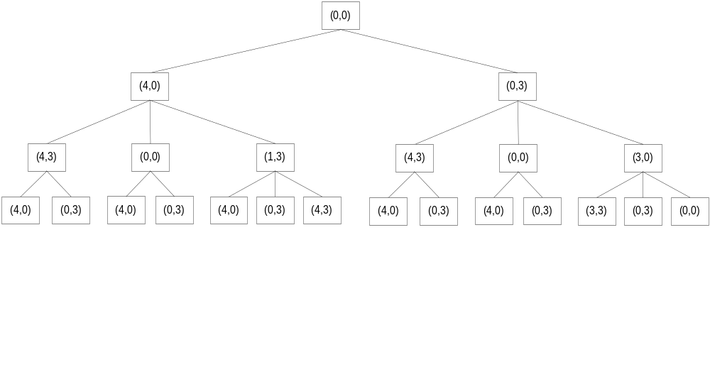
Breadth-First Search (BFS)
Notes:
Pembangkitan simpul dilanjutkan ke level tiga. Jadi, pada langkah keempat, bangkitkan suksesor dari setiap simpul di level dua, mulai dari yang paling kiri hingga paling kanan. Pada level tiga ini, solusinya juga belum ditemukan.

Slide 24
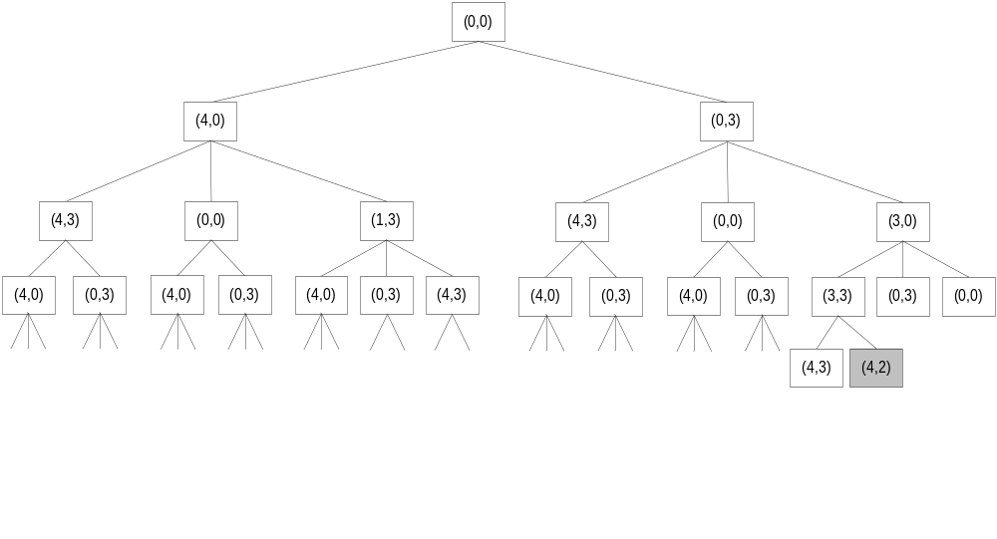
Breadth-First Search (BFS)
Notes:
Pembangkitan simpul dilanjutkan ke level empat. Jadi, pada langkah kelima ini, dibangkitkan suksesor dari setiap simpul di level tiga, mulai dari yang paling kiri hingga paling kanan. Pada level empat ini, solusinya telah ditemukan, yaitu simpul (4,2), yang berarti jurigen pertama berisi 4 galon air sedangkan jurigen kedua berisi 2 galon air. Karena solusinya telah ditemukan, maka pencarian BFS dihentikan dan mengembalikan solusi berupa simpul (4,2).

Slide 25
Aplikasi Robotika
Notes:
Dengan strategi tersebut, BFS pasti menjamin ditemukannya solusi (jika solusinya memang ada). Dan solusi yang ditemukan pasti yang paling optimal. Dengan kata lain, BFS adalah complete dan optimal. Tetapi, BFS harus menyimpan semua simpul yang pernah dibangkitkan. Hal ini harus dilakukan agar BFS dapat melakukan penelusuran balik simpul-simpul sampai root. Jika b adalah faktor percabangan (jumlah simpul anak yang dimiliki oleh suatu simpul) dan d adalah kedalaman solusi, maka jumlah simpul yang harus disimpan adalah sebanyak O(b^{d}).

Slide 26
Aplikasi Robotika
Notes:
Untuk b = 10 dan d = 8, maka BFS harus membangkitkan dan menyimpan sebanyak lebih dari seratus juta simpul. Jika diasumsikan bahwa dalam satu detik komputer bisa membangkitkan dan menguji satu juta simpul, maka waktu proses yang diperlukan untuk menemukan solusi di level 8 adalah 100 detik atau sekitar 1,67 menit. Jika satu simpul direpresentasikan dalam struktur data sebesar 100 bytes, maka diperlukan memori sebesar 10 gigabytes.

Slide 27
Aplikasi Robotika
Notes:
Dari segi kecepatan, hal ini mungkin masih bisa diterima. Tetapi, dari sisi memori yang diperlukan, hal ini menjadi masalah yang serius. Dengan permasalahan dan komputer yang sama, waktu proses yang diperlukan untuk menemukan solusi di level 14 adalah 10 pangkat 8 detik atau lebih dari 3 tahun, dan diperlukan memori sebesar seribu terabytes. Oleh karena itu, BFS sangat sulit diimplementasikan di dunia nyata.

Slide 28
Terima Kasih
Notes:
Demikian pembahasan tentang “Breadth-First Search”. Selanjutnya, kita akan membahas “Depth-First Search”. Terima kasih.

Slide 29
CII-2M3 Pengantar Kecerdasan Buatan
Depth-First Search
Suyanto
S1 Informatika – Fakultas Informatika
Notes:
Semangat pagi. Apa kabar, Anak Pintar? Semoga selalu sehat dan bersemangat. Jumpa lagi dengan saya, Suyanto, di mata kuliah Kecerdasan Buatan. Kali ini, kita akan membahas tentang “Depth-First Search”.

Slide 30

Depth-First Search (DFS)
Notes:
Depth-First Search atau DFS juga termasuk metode pencarian blind search. Pencarian dilakukan pada suatu simpul dalam setiap level dari yang paling kiri. Jika pada level yang terdalam solusi belum ditemukan, maka pencarian dilanjutkan pada simpul sebelah kanan sambal menghapus simpul sebelah kiri. Jika pada level yang paling dalam tidak ditemukan solusi, maka pencarian dilanjutkan pada level sebelumnya. Demikian seterusnya sampai ditemukan solusi. Sebagai contoh, marilah kita berlatih menggunakan BFS untuk mencari solusi masalah Jurigen Air. Langkah pertama, bangkitkan initial state, yaitu simpul (0,0), yang disebut simpul akar atau root, dengan level kedalaman sama dengan nol.

Slide 31

Depth-First Search (DFS)
Notes:
Langkah kedua, bangkitkan next state atau suksesor menggunakan aturan produksi secara urutan sesuai dengan Aturan Produksi yang telah dibuat sebelumnya. Misalkan pada langkah kedua ini dihasilkan suksesor (4,0) lebih dulu, baru kemudian suksesor (0,3). Pada level satu ini, solusinya belum ditemukan.

Slide 32
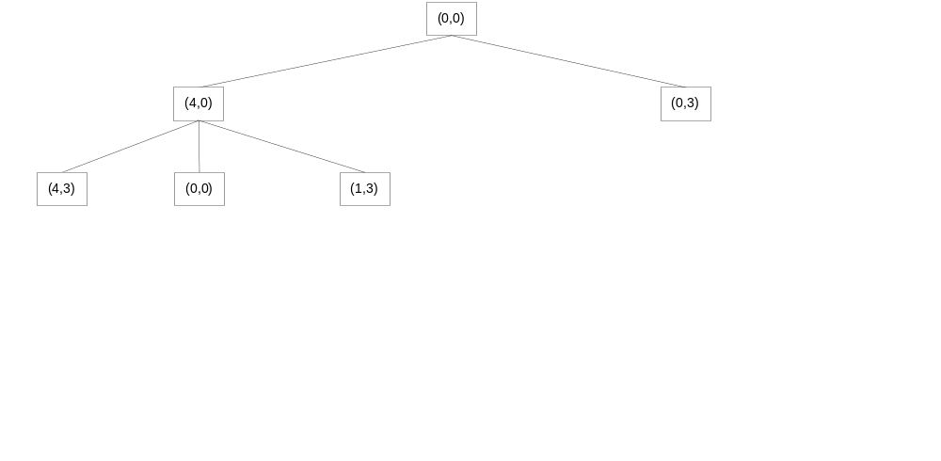
Depth-First Search (DFS)
Notes:
Pembangkitan simpul dilanjutkan ke level dua. Jadi, pada langkah ketiga, bangkitkan suksesor dari simpul (4,0) menggunakan aturan produksi secara berurutan. Misalkan dihasilkan suksesor dengan urutan (4,3), (0,0), dan (1,3). Pada level dua ini, solusinya juga belum ditemukan.

Slide 33
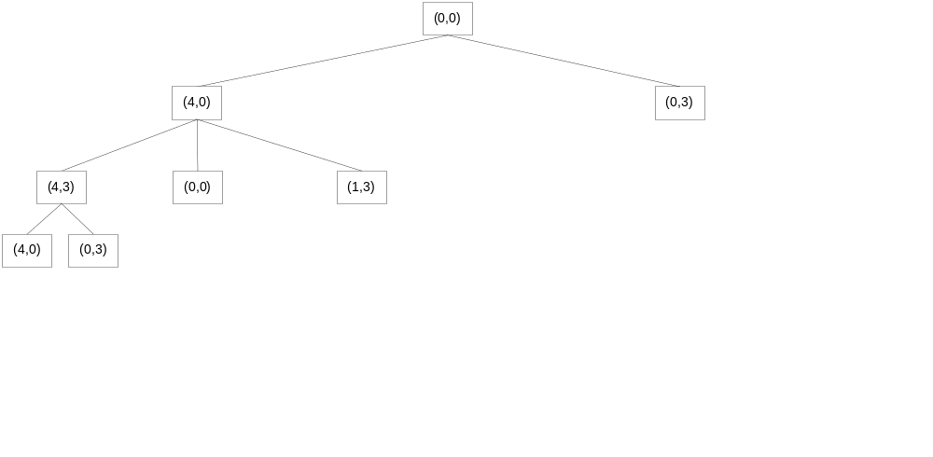
Depth-First Search (DFS)
Notes:
Pembangkitan simpul dilanjutkan ke level tiga. Jadi, pada langkah keempat, bangkitkan suksesor dari simpul paling kiri di level dua, yaitu simpul (4,3). Pada langkah ini, dihasilkan dua simpul baru, yaitu (4,0 dan (0,3). Pada level tiga ini, solusinya juga belum ditemukan. Pembangkitan simpul dilanjutkan terus ke level yang lebih dalam.

Slide 34
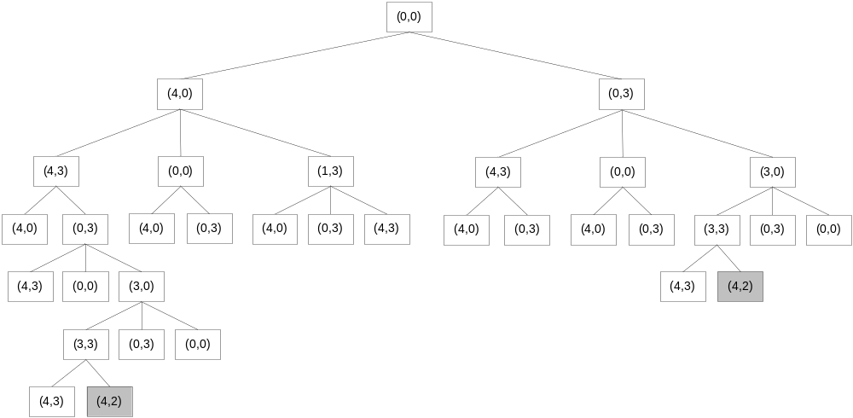
Depth-First Search (DFS)
Notes:
Misalkan, pada level enam telah ditemukan solusi, yaitu simpul (4,2), yang berarti jurigen pertama berisi 4 galon air sedangkan jurigen kedua berisi 2 galon air. Karena solusinya telah ditemukan, maka pencarian BFS dihentikan dan mengembalikan solusi berupa simpul (4,2). Apakah solusi ini paling optimal? Tidak. Karena solusi tersebut berada di level enam. Ada solusi lain yang berada di level empat, yang berada di sebelah kanan. Mengapa DFS tidak bisa menemukan solusi optimal? Karena DFS fokus mencari di sebelah kiri. Beda dengan BFS, yang pada setiap level melakukan pencarian semua simpul dari kiri ke kanan.

Slide 35
Depth-First Search (DFS)
Notes:
Tetapi, DFS memiliki dua kelebihan. Pertama, pemakain memorinya lebih sedikit. DFS hanya menyimpan sekitar b kali d simpul, dimana b adalah faktor percabangan dan d adalah kedalaman solusi. Jika b = 10 dan d = 3, maka jumlah simpul yang disimpan di memori hanya 30. Kelebihan kedua adalah jika solusi yang dicari berada pada level yang dalam dan paling kiri, maka DFS akan menemukannya dengan cepat.

Slide 36
Depth-First Search (DFS)
Notes:
Bagaimanapun, DFS juga memiliki dua kelemahan. Pertama, jika pohon yang dibangkitkan mempunyai level yang sangat dalam (tak terhingga), maka tidak ada jaminan menemukan solusi. Artinya, DFS tidak complete. Kelemahan kedua adalah jika terdapat lebih dari satu solusi yang sama tetapi berada pada level yang berbeda, maka DFS tidak menjamin untuk menemukan solusi yang paling baik. Artinya, DFS tidak optimal.

Slide 37
Depth-First Search (DFS)
Notes:
Kelemahan kedua tersebut bisa diatasi dengan memberikan batas kedalaman maksimum dari suatu jalur solusi, yang dikenal dengan metode Depth-Limited Search (DLS). Tetapi, sebelum menggunakan DLS, kita harus tahu berapa level kedalaman maksimumnya. Jika batasan kedalaman terlalu kecil, DLS tidak dapat menemukan solusi yang ada. Artinya, DLS bisa menjadi tidak complete jika batasan kedalamannya lebih kecil dibandingkan dengan level solusinya.

Slide 38
Terima Kasih
Notes:
Demikian pembahasan tentang “Depth-First Search”. Selanjutnya, kita akan membahas “Uniform Cost Search”. Terima kasih.

Slide 39
CII-2M3 Pengantar Kecerdasan Buatan
Uniform Cost Search
Suyanto
S1 Informatika – Fakultas Informatika
Notes:
Semangat pagi. Apa kabar, Anak Pintar? Semoga selalu sehat dan bersemangat. Jumpa lagi dengan saya, Suyanto, di mata kuliah Kecerdasan Buatan. Kali ini, kita akan membahas tentang “Uniform Cost Search”.

Slide 40
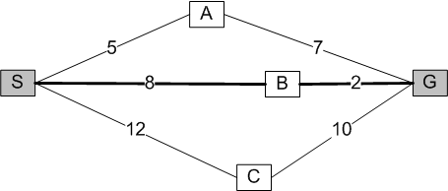

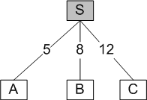
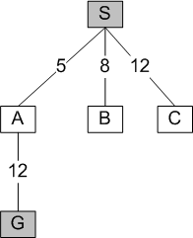
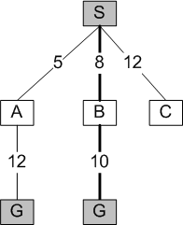
Notes:
Secara konsep, UCS hampir sama dengan BFS. Perbedaannya adalah BFS menggunakan urutan level dari yang terendah sampai yang tertinggi. Sedangkan UCS menggunakan urutan biaya dari yang terkecil sampai yang terbesar. UCS berusaha menemukan solusi dengan total biaya terendah yang dihitung berdasarkan biaya dari simpul asal menuju ke simpul tujuan.

Slide 41
Notes:
Biaya dari simpul asal ke suatu simpul n dilambangkan sebagai g(n). Perhatikan contoh pencarian rute pada gambar 2-4 di bawah ini. Pada gambar tersebut, UCS menemukan solusi terbaik. Karena mengikuti konsep BFS, maka UCS adalah complete dan optimal. Artinya, UCS menjamin menemukan solusi (jika ada) dan menjamin bahwa solusi tersebut adalah yang terbaik (berada di level paling dangkal).

Slide 42
Notes:
Sebagai ilustrasi, misalkan diberikan sebuah masalah pencarian rute dari kota S menuju ke kota G. Pada masalah ini, digunakan basis data berupa biaya antara satu kota dengan kota lainnya. Pembangkitan pohon menggunakan UCS dilakukan dari kiri ke kanan, seperti BFS. Angka pada setiap busur menyatakan biaya atau g(n) dari simpul asal ke simpul terakhir tersebut. Pada langkah keempat, UCS menemukan S-B-G sebagai rute dengan biaya minimum, yaitu 10, yang paling minimum dibandig rute S-A-B maupun rute S-C yang menghasilkan biaya sebesar 12.

Slide 43
Notes:
Pada masalah jurigen air, biaya bisa dinyatakan sebagai jumlah air yang dipindahkan. Misalnya, solusi pada level 4 di gambar ini bisa dihitung biayanya dengan menjumlahkan air yang dipindahkan akibat pengaplikasian operator atau aturan produksi, yaitu sebesar 3 + 3 + 3 + 2 = 11. Tetapi, jika diasumsikan bahwa biaya memindahkan 3 galon air adalah sama persis dengan memindahkan 4 galon air, maka metode UCS akan sama persis dengan BFS. Dengan kata lain, UCS akan sama dengan BFS jika fungsi biaya yang digunakan sama persis dengan kedalaman level.

Slide 44
Terima Kasih
Notes:
Demikian pembahasan tentang “Uniform Cost Search”. Selanjutnya, kita akan membahas “Iterative-Deepening Search dan Bi-Directional Search”. Terima kasih.

Slide 45
CII-2M3 Pengantar Kecerdasan Buatan
Iterative-Deepening Search & Bi-Directional Search
Suyanto
S1 Informatika – Fakultas Informatika
Notes:
Semangat pagi. Apa kabar, Anak Pintar? Semoga selalu sehat dan bersemangat. Jumpa lagi dengan saya, Suyanto, di mata kuliah Kecerdasan Buatan. Kali ini, kita akan membahas tentang “Iterative-Deepening Search & Bi-Directional Search”.

Slide 46


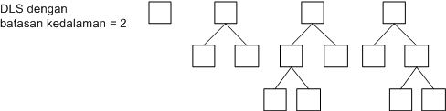
Notes:
Iterative-Deepening Search atau IDS merupakan metode yang menggabungkan kelebihan BFS (yaitu complete dan optimal) dengan kelebihan DFS (yaitu space complexity rendah). Tetapi, konsekuensinya adalah time complexity-nya menjadi tinggi.

Slide 47
Notes:
Sebagai ilustrasi, perhatikan gambar ini. IDS melakukan pencarian secara iteratif menggunakan penelusuran Depth-Limited Search (DLS) dimulai dengan batasan level 0. Jika belum ditemukan solusi, maka dilakukan iterasi ke-2 dengan batasan level 1. Demikian seterusnya sampai ditemukan solusi. Untuk mempercepat proses pencarian, kita bisa menggunakan teknik parallel processing (menggunakan lebih dari satu processor).

Slide 48
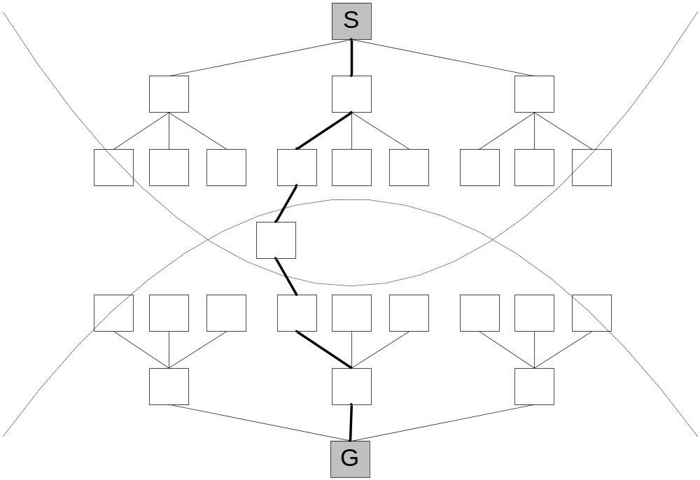
Notes:
Sementara itu, Bi-Directional Search melakukan pencarian dari dua arah. Dari initial state dan dari goal state. Pada setiap iterasi, dilakukan pencarian maju (dari start ke goal) dan pencarian mundur (dari goal ke start). Ketika dua arah pencarian telah membangkitkan simpul yang sama, maka solusi telah ditemukan, yaitu dengan cara menggabungkan kedua jalur yang bertemu.

Slide 49
Perbandingan Metode Pencarian
Kriteria | BFS | UCS | DFS | DLS | IDS | BDS
Time | b^{d} | b^{d} | b^{m} | b^{l} | b^{d} | b^{d/2}
Space | b^{d} | b^{d} | bm | bl | bd | b^{d/2}
Complete? | Yes | Yes | No | Yes, if l ≥ d | Yes | Yes
Optimal? | Yes | Yes | No | No | Yes | Yes
Keterangan:
b : faktor percabangan (branching factor)
d : kedalaman solusi optimal (depth of optimal solution)
m : kedalaman maksimum dari pohon pencarian (maximum depth of the tree)
l : batasan kedalaman (depth limit)
Notes:
Selanjutnya, perbandingan keenam metode pencarian Blind Search dapat disimpulkan pada tabel ini. Dengan bantuan tabel tersebut, kita bisa menentukan metode mana yang sebaiknya digunakan untuk menyelesaikan suatu masalah yang diberikan. Sebagai contoh, metode pencarian apa yang sebaiknya digunakan jika kita menghadapi suatu masalah dengan karakteristik: faktor percabangan 10, level solusinya sekitar 100, solusi yang ditemukan harus paling optimal tetapi memerlukan memori paling sedikit, dan waktu proses tidak diperhatikan? Pada kasus ini, b = 10 dan d = 100, maka IDS memerlukan memori untuk menyimpan 1.000 simpul, sedangkan BDS memerlukan memori untuk menyimpan 10⁵⁰ simpul. Sebenarnya, IDS membutuhkan waktu proses yang lebih lama dibandingkan dengan BDS. Tetapi, karena pada kasus tersebut waktu proses tidak diperhatikan, maka IDS adalah pilihan terbaik untuk kasus tersebut.

Slide 50
Terima Kasih
Notes:
Demikian pembahasan tentang “Iterative-Deepening Search dan Bi-Directional Search”. Selanjutnya, kita akan membahas “Heuristic Search”. Terima kasih.

